Slide 1

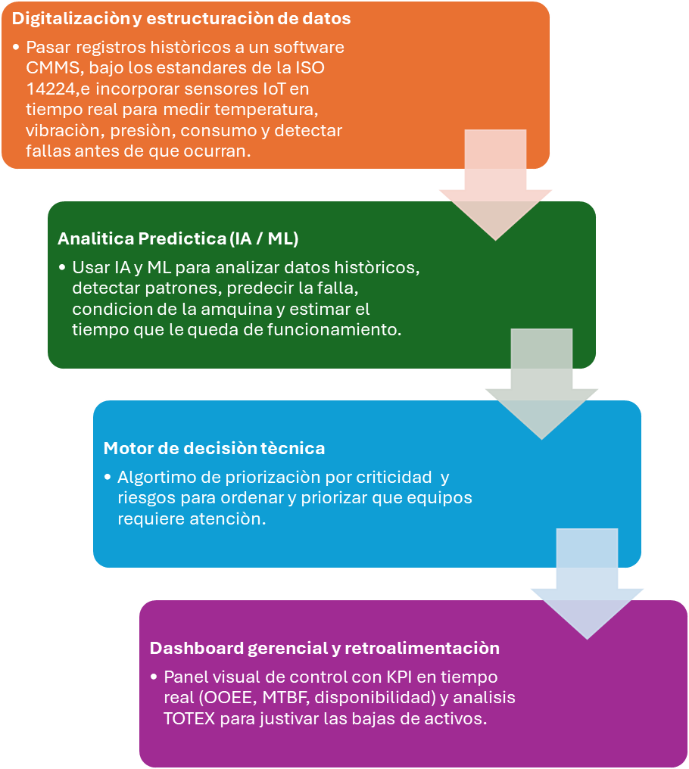
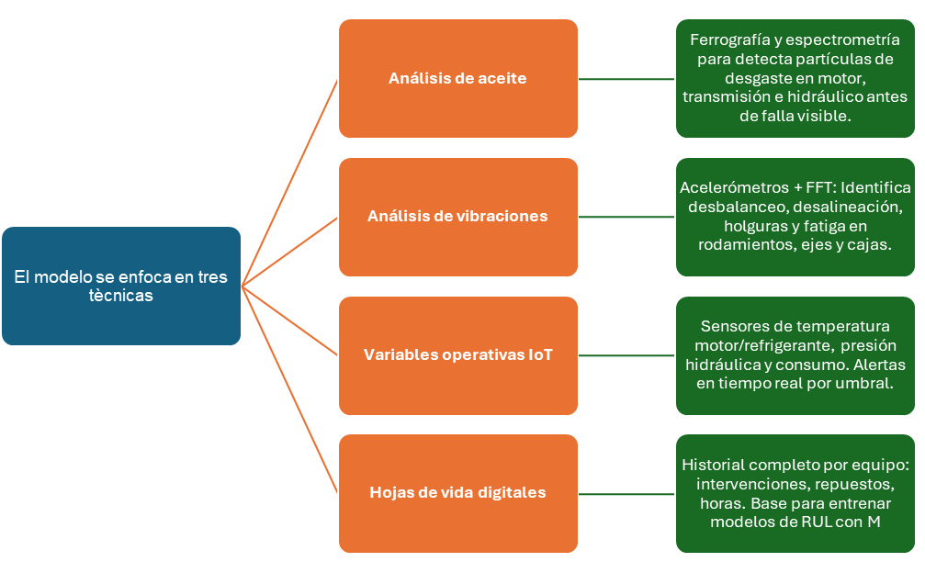
APLICACIÓN DE INTELIGENCIA ARTIFICIAL Y ANALÍTICA PREDICTIVA PARA OPTIMIZAR LA GESTIÓN DE MANTENIMIENTO DE MAQUINARIA AMARILLA PESADA EN EL DEPARTAMENTO DEL HUILA
Resumen:
La maquinaria del parque automotor del Departamento del Huila evidencia dificultades en la gestión técnica y logística del mantenimiento, que se ve reflejado en tiempos de inactividad, averías repetitivas y gastos imprevistos. Esta situación se agrava por la falta de políticas unificadas de mantenimiento, registros históricos incompletos y la falta de cultura preventiva entre los operarios y los encargados de la maquinaria. Con la propuesta de implementación de herramientas de inteligencia artificial y analítica predictiva para mejorar la gestión de mantenimiento a través del análisis de datos históricos provenientes de mantenimientos preventivos, hojas de vida de equipos y monitoreo de condición. El proyecto se enfoca especialmente en técnicas predictivas como análisis de aceite, análisis de vibraciones y monitoreo de variables operativas que permita identificar patrones de desgaste y estimar su vida útil de los equipos, se busca optimizar la toma de decisiones relacionadas con la continuidad operativa, reparación o baja de maquinaria pesada. Con la investigación se aportan soluciones prácticas para el parque automotor del Departamento del Huila, disminuyendo costos operativos y aumentando la confiabilidad de los activos.
Problema y pertinencia
Actualmente, muchas empresas operan maquinaria pesada sin realizar mantenimiento correctivos o preventivos sin aprovechar adecuadamente datos históricos de los equipos, por ello se originan fallas inesperadas, altos costos de reparación, pérdida de productividad, baja disponibilidad operativa y decisiones poco precisas sobre el reemplazo o la baja de la maquinaria. Aunque existe registros de mantenimiento preventivos y hoja de vida de maquinaria, la información no se utiliza con herramientas de inteligencia artificial que ofrece la tecnología y que permite predecir fallas y calcular la vida útil de los equipos.
La aplicación de la inteligencia artificial en mantenimiento preventivo representa una oportunidad de innovación tecnológica para el parque automotor del Departamento del Huila, donde se hace un análisis predictivo, que permite transformar grandes volúmenes de datos en información útil que permite optimizar recursos, poder reducir tiempo de inactividad y mejorar la eficiencia operativa.
Fuentes del modelo propuesto Modelo Propuesto
Objetivos
General
Implementar un modelo de inteligencia artificial y analítica predictiva para optimizar la gestión del mantenimiento en maquinaria pesada en el Huila, mediante el análisis de datos históricos, análisis de aceite, vibraciones y registros de mantenimiento, con el fin de estimar la vida útil de los equipos y mejorar la toma de decisiones operativas.
Específicos
Estructurar y digitalizar los registros históricos de mantenimiento predictivos y hoja de vida de la maquinaria amarilla bajo los lineamiento de la ISO 14224 para garantizar la calidad y trazabilidad de la información.
Aplicar técnicas predictivas (análisis de aceite, análisis de vibraciones, monitoreo de variables operativas) que permita identificar desgastes y poder estimar la vida útil residual de la maquinaria amarilla.
Validar un soporte a la decisión que permita con base en datos predictivos, intervención, reparación o retiro de la maquinaria del parque automotor.
Resultados
Se realizó el diagnóstico de la gestión de mantenimiento de la maquinaria amarilla del parque automotor del Departamento del Huila, identificando deficiencias en la organización y trazabilidad de la información técnica de los equipos.
Se recopilaron y analizaron registros históricos de mantenimiento, hojas de vida de maquinaria y reportes de fallas, permitiendo reconocer patrones repetitivos asociados al desgaste mecánico y fallas operativas.
Se identificaron variables críticas para la implementación de mantenimiento predictivo, entre ellas análisis de aceite, vibraciones, temperatura y horas de operación de los equipos.
Se estructuró una propuesta de base de datos orientada a la digitalización y organización de la información técnica de la maquinaria pesada bajo criterios de trazabilidad y control.
Se evidenció que la aplicación de herramientas de inteligencia artificial y analítica predictiva puede contribuir al mejoramiento de la toma de decisiones relacionadas con mantenimiento, reparación y continuidad operativa de los equipos.
El proyecto permitió establecer criterios técnicos para priorizar intervenciones de mantenimiento preventivo y predictivo en maquinaria con mayor frecuencia de fallas.
Se fortaleció el conocimiento sobre el uso de tecnologías aplicadas al mantenimiento industrial y su importancia en la optimización de la disponibilidad y confiabilidad de maquinaria pesada en el contexto del Departamento del Huila
Metodología
Enfoque de la investigación cuantitativa/computacional.
Fases
Recolección de Datos
Hoja de vida de equipos
Historial de mantenimientos
Registro de fallas
Resultados de análisis de aceite
Datos de vibraciones y operación
Organización
Revisión y organización base de datos
Clasificación de variables críticas
Integración de información histórica
Implementación del Modelo
Aplicación de algoritmos de inteligencia artificial
Modelos de predicción de fallas
Estimación de vida útil remanente
Análisis
Interpretación de resultados
Priorización del riesgo
Recomendaciones de mantenimiento
Aplicación en Colombia
Durante la visita académica realizada en Brasil se pudo observar de primera mano cómo empresas del sector de infraestructura y minería aplican estrategias de mantenimiento predictivo a su parque de maquinaria pesada. Se evidenció la integración de plataformas de monitoreo continuo con sensores IoT instalados en excavadoras, cargadores y motoniveladoras, permitiendo la recolección en tiempo real de variables como temperatura, vibración y consumo de combustible. Esta experiencia reforzó la viabilidad técnica de implementar soluciones similares en el Departamento del Huila, adaptadas al contexto institucional y presupuestal de las entidades gubernamentales colombianas. Asimismo, se identificó que la estandarización de registros bajo normas como la ISO 14224 es una práctica ampliamente adoptada en el contexto latinoamericano, lo que valida el enfoque metodológico propuesto en este trabajo. El contacto directo con profesionales del área permitió también reconocer la importancia de la cultura organizacional en la adopción del mantenimiento predictivo: no basta con implementar tecnología, sino que es necesario capacitar al personal operativo y técnico, establecer protocolos claros de seguimiento y asegurar la continuidad en la recolección de datos. Estos aprendizajes son directamente aplicables a la realidad del parque automotor del Huila.
Conclusiones
El diagnóstico realizado al parque automotor del Departamento del Huila evidenció deficiencias críticas en la organización y trazabilidad de la información técnica, confirmando que la ausencia de registros estructurados es el principal obstáculo para implementar estrategias de mantenimiento predictivo basadas en inteligencia artificial.
El análisis de los registros históricos de mantenimiento y hojas de vida de la maquinaria permitió identificar patrones repetitivos de falla asociados al desgaste mecánico, siendo las variables de aceite, vibraciones, temperatura y horas de operación las más relevantes para alimentar los modelos predictivos de vida útil residual (RUL).
La propuesta de base de datos estructurada bajo los lineamientos de la ISO 14224, combinada con el modelo por capas de analítica predictiva, proporciona al ente gubernamental del Huila una hoja de ruta concreta para priorizar intervenciones en los equipos con mayor frecuencia de fallas y reducir los costos operativos asociados a mantenimientos correctivos no planificados.
La experiencia de la misión académica en Brasil confirmó que la adopción exitosa del mantenimiento predictivo en entidades de infraestructura pública requiere no solo tecnología, sino también capacitación del personal operativo, protocolos estandarizados de recolección de datos y una cultura organizacional orientada a la prevención, aspectos que deben ser abordados de forma integral en el Departamento del Huila para garantizar la sostenibilidad del modelo propuesto.
Referencias
Crespo M, A. (2021). Gestión del mantenimiento industrial: estrategias y técnicas para la optimización de activos. Barcelona: Reverté. https://dialnet.unirioja.es/servlet/autor?codigo=232288
Martínez G. J (2018) Mantenimiento Predictivo, Universitat Oberta de Catalunya, https://openaccess.uoc.edu/server/api/core/bitstreams/d428dbbb-3746-42dd-aac9-4beb158489e3/conten
Organización Internacional de Normalización. (2016).Industrias del petróleo, petroquímica y gas natural — Recolección e intercambio de datos de confiabilidad y mantenimiento de equipos (ISO 14224:2016). ISO. https://www.iso.org/standard/64076.html
Moubray, J. (1997). Mantenimiento centrado en la confiabilidad (2.ª ed.). Butterworth-Heinemann. https://www.sciencedirect.com/book/9780750646951/reliability-centered-maintenance

